Slide 1
SPORT
AUSDAUER,KRAFT, PROFESSIONAL NORDIC WALKING
DR. MARTIN KARL GOLLNER
SPORTMEDIZINER

Slide 2
EINLEITUNG
Einen gesünderen Lebensstil zu führen ist nicht einfach…
… aber es gibt ein paar Dinge im Leben, die sollten es einem einfach Wert sein, sich darum zu kümmern. Dazu zählt, sich in seinem Körper rundum wohlzufühlen.
Ihr Aussehen und Wohlbefinden werden sich positiv verändern, und der Körper beginnt, sich zu reinigen, somit können Nährstoffe optimaler aufgenommen werden, sie werden sich leichter und kraftvoller fühlen, sie lernen, ihren Hunger zu kontrollieren, und werden erste Veränderungen im Körper spüren.
Zitiert nach Hans Enn, Bronzeolympiasieger in Slalom 1980

Slide 3
Erster Schritt
Motivation: Sie verdienen maximale Resultate
Vor Beginn Wiegen und Messen (Fettwaage und Maßband)
Setzen Sie sich realistische Ziele, die sie erreichen möchten.
Notieren sie Ihre sportlichen Aktivitäten, Ihre Ernährung und wie Sie sich fühlen.
Täglich sportliche Betätigung: übertreiben sie es nicht, wenn sie Sport betreiben, beginnen Sie mit einfachen und lockeren Übungen und steigern Sie sich nach und nach.
Trinken Sie viel Wasser: mit mindestens 2 l Wasser am Tag werden Sie sich satter fühlen, und der Reinigungsprozess wird unterstützt.

Slide 4
Schritt 2
Nur eine Mahlzeit am Tag erst ab Tag 3 − 9
bei Frauen 600kcal
bei Männern 850kcal
Erlaubte Snacks für Zwischendurch nach GI (glykämischer Index < 55)
Früchte und Gemüsesorten:
Gemüse sollte roh gegessen werden
(Ausnahmen: Artischocken und Sojabohnen) oder leicht gedämpft, ohne Fette oder Öle. Würzen Sie nach Belieben mit ihren Lieblingskräutern. Salzen Sie nicht.
 | PeMaphyt ® | TCM
Tag 1 | 3x20 gtt | Tee
Tag 2 | 3x20 gtt | Tee
Tag 3 | Frischmilch | Aloe Vera Drink

Slide 5
Meiden sie Zucker- und kohlensäurehaltige Getränke
Süßgetränke steigern den Kalorien- und Zuckerhaushalt
Kohlensäure begünstigt das Blähen im Körper
Mehr Bewegung in den Alltag einbauen, z.B: Parken Sie ihr Auto weiter weg und gehen Sie
Ab Tag 10: ʡ 1000kcal Ꝍ 1500kcal
Schritt 1
Schritt 2
REINIGUNG
TAG 1 − 3
SPORT und ERNÄHRUNG
TAG 4 − 9
DURCHHALTEN
TAG 1 − 30
Schritt 3

Slide 6
IHR TÄGLICHER ERNÄHRUNGSPLAN
BEFOLGEN SIE DEN PLAN TÄGLICH UM BESTE ERGEBNISSE MIT DEM SPORT UND ERNÄHRUNGSPROGRAMM DER ORDINATION ZU ERZIELEN
www.ktu-linz.at Literatur: Grundlagen Ernährungsmedizin
NACH DEN 30 TAGEN WIRD IHRE ERNÄHRUNG UMGESTELLT

Slide 7
Reinigungsphase
Während dieser Phase reinigen sie Ihren Körper, Sie müssen sich an die Vorgaben halten – gerade die ersten 2 tage sind entscheidend. Hier wird Körper und Geist auf 0 zurückgesetzt.
Behalten Sie ihre Ziele im Hinterkopf und bedenken Sie, dass der Anfang am schwersten ist.
Mit Nahrungsergänzung individualisiert durch TCM werden sie mit wichtigen Essenzen versorgt. Mit Spezial-Tees und Aloe Vera Drinks schaffen sie die ersten Tage.

Slide 8
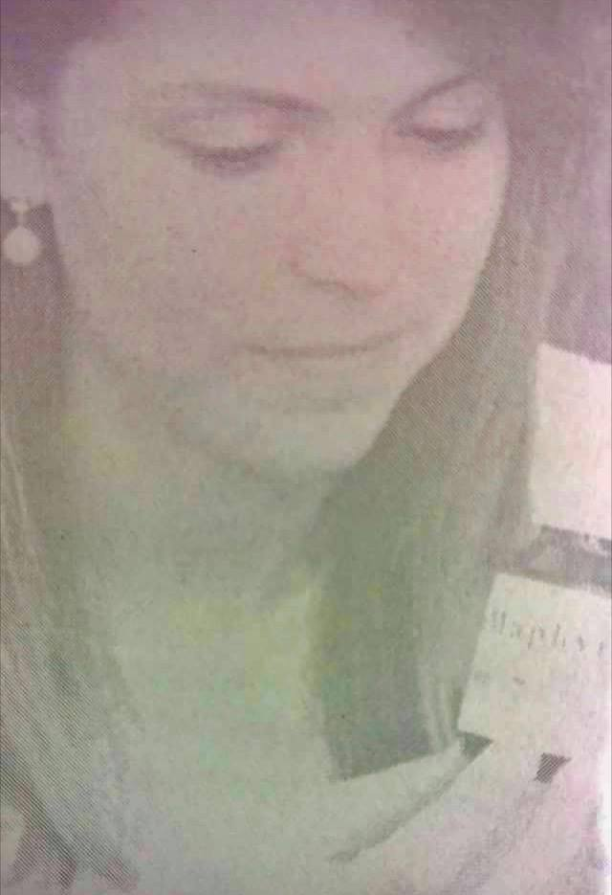
TAG 3 − 9
Achtung: Ihr Gewicht kann von Tag zu Tag variieren! Wiegen Sie sich nur an den Tagen laut Vorgabe.
Lassen Sie sich nicht entmutigen.
Besprechen Sie alles mit Ihrem Arzt und der Ernährungsberatung
Erlaubt Kalorienanzahl neben Milch als neues Sportgetränk und Aloe Vera Gel bei ʡ: 600 bei Ꝍ: 800 Kcal

Slide 9
IHR TÄGLICHES TRAINING
Professional NORDIC WALKING
AUSDAUERTRAINING
Nach sportmedizinischen Standards ist davor eine Bestimmung der maximalen Herzbelastungsfrequenz in einer individuellen Ergometrie unter Echtzeit-Ekg-Monitoring notwendig. Mittels Rippengurt-Messung und Puls-Uhr Monitoring wird die ermittelte Trainings-Herzfrequenz eingehalten.
Hier liegt der Fokus auf Bewegungen, die ihre Herzfrequenz und Durchblutung steigern. Ausdauertraining unterstützt den Stoffwechsel, ein gesundes Herz und beschleunigt die Regeneration nach einem anstrengenden Sportprogramm.
30 Minuten täglich

Slide 10
BEDEUTUNG der HERZFREQUENZ
Maximale Herzfrequenz nach Ergometriebelastung (400Watt)
TRAININGSHERZFREQUENZ
Nach Abklärung von anamnestischen Daten bezüglich Herzrythmusstörungen oder Herzbeschwerden wird eine Fahradergometrie mit 12 Kanal-Ekg bis zur Belastungsgrenze durchgeführt und bewertet.
Danach wird die individuelle Trainingsherzfrequenz ermittelt.
Wenn Sie ihre Herzfrequenz während den Sportübungen messen, können Sie erkennen, ob Sie zu viel oder zu wenig trainieren. Wir empfehlen Ihnen dafür eine Pulsuhr mit Brustgurt zu verwenden. Durch die Ziel-Herzfrequenz und die eigene ermittelte Herzfrequenz können Sie die richtige Intensität für ihr Ausdauertraining bestimmen.

Slide 11
KRAFTTRAINING
HANTELN
THERABAND
Zum Krafttraining sind 2 Hand-Hanteln erforderlich. Sie können die empfohlenen Übungen mit diesen Hilfsmitteln für Ihr Krafttraining erweitern. Sie können auch bei anderen Übungen Gewicht oder Widerstand einsetzen, um die Muskelmasse und die Fettverbrennung zu erhöhen.
Mit dem Theraband können sie auch die Dehnübungen intensivieren.
Denken sie auch an Regeneration
Legen Sie bewusst sportfreie Tage ein.
Regeneration ist für den Körper genauso wichtig wie das tägliche Training.

Slide 12
TAG 1 − 30
3 WIEDERHOLUNGEN
Geschätzte Kalorienverbrennung: ʡ300 Ꝍ500
TAG 4 & 5, 11 & 12, 19
12 Ausfallschritte nach hinten
beide Seiten
12 Ausfallschritte nach vorne,
mit Gewicht über dem Kopf
bds. Bicepstraining mit Gewichten (2-8 Kg je nach Trainingsphase)
10x Frontheben Hanteln Pause 60 Sek 10x Nackenhantel (Triceps)
20 Kniebeugen
10 seitliche Rückwärts-Liegestück beidseits (Triceps)
20 Liegestütze (Alternative: 10 Klimmzüge)
20 Bauchpressen (Alternative: 10 Schiefes Brett)
10 x Springschnur
60 Sek. Pause
Dehnen (YOGA mit Band) und Strecken
Kein Training
Nicht entmutigen lassen
Denken Sie daran viel Flüssigkeit zu trinken, damit der Körper nicht austrocknet.
Geben sie nicht auf, auch wenn Ihnen einige Übungen schwerfallen!
Los geht´s

Slide 13
Training
KRAFT
Viele Mensch glauben, dass Gewichte Heben nichts mit Abnehmen zu tun hat oder dass die Arbeit mit Gewichten während des Workout zu übermäßig großen Muskeln führt.
Tatsächlich unterstützen die Übungen mit Gewichten – sofern korrekt ausgeführt – die Kalorienverbrennung und sorgen mitunter noch lange nach Trainingsende für einen erhöhten Stoffwechsel. Gewichtsübungen mit Trainingsbändern können verbesserte Ergebnisse erzielen, da mit den Trainingsbändern die Muskeln länger angespannt bleiben, wodurch sich mehr reine Muskelmasse aufbauen und mehr Kalorien verbrannt werden können.
Erforderliche Ausrüstung:
Kurzhanteln, Trainingsbänder
Workout ergänzt um Widerstandsübungen mit Gewichten und Isolationsübungen fordert den Körper. Die Übungen werden jeweils mehrmals wiederholt, bevor man/frau zur nächsten Übungen übergeht. Gönne Dir zwischen den Übungen 60 Sek. Pause. Verwende Hanteln, mit denen du alle Übungen komplett durchführen kannst. Deine Muskeln sollten nach jedem Übungssatz ermüden, bevor du eine Pause einlegst. Du kannst eine Hantel wählen, wo du das Gewicht erhöhen kannst, das ist eine Frage Deines Trainings.

Slide 14
WORKOUT BACKSIDE & FRONTSIDE
WARM UP
Vor jedem Workout ist es wichtig, sich Zeit zum Aufwärmen zu nehmen. So können deine Gelenke ihre komplette Beweglichkeit nutzen, was die Effektivität deines Workout verbessert. Zudem wird die Verletzungsgefahr reduziert
COOL DOWN
Nimm dir am ende jede Trainings ein paar Minuten Zeit. Dadurch sinkt deine Herzfrequenz langsam in den Regenerationsmodus, Atmung und Blutdruck gehen zurück auf Normalniveau. Der Cool-Down-Prozess verbessert die Flexibilität und schützt vor Verletzungen.

Slide 15
AUFWÄRMEN DEHNEN
Bei jedem Training ist es wichtig, sich Zeit zum Aufwärmen und Dehnen zu nehmen, damit das Work-out effektiv ist und die Gefahr von Verletzungen reduziert wird.
Folgendes Programmist ideal zum Aufwärmen:
30 Schritte rückwärts Laufen, dabei die Knie abwechselnd hochziehen (Alternative: am Stand)
30 Schritte auf den Fersen vorwärts gehen, 30 x Arme vorwärts kreisen (Alternative : am Stand)
30 x Arme rückwärts kreisen, 30 x Hüfte Kreisen, 30 x Beine abwechselnd vor dem Körper ausgestreckt hochheben.
Dehnen ist nach dem Training sehr wichtig, da es die Blut- und Nährstoffversorgung in den Muskeln ankurbelt, Muskelkater vorbeugt und die Flexibilität und das Verlängern der Muskelfasern und des Muskelgewebes unterstützt. Dehnen sie alle Körperbereiche nach jedem Sportprogramm.
Insbesondere: vorderer und hinterer Oberschenkel, Waden, Gesäß, Hüftbeuger, Brust, Bauch, Rücken, Biceps, Triceps und Schultern
Gemeindearzt von Peuerbach: Dr. Martin Gollner
Professional Nordic Walking Trainer: Mag. Petra Mayr

Slide 16
JETZT HEISST ES BEWEGEN!
INDOOR LAUFBAND ODER CROSSTRAINER
Täglich 30 Minuten
Niedriges bis Mittleres sportliches Niveau
OUTDOOR PROFESSIONAL NORDIC WALKING bis 60 Minuten mindestens 1 Mal wöchentlich

